Slide 1

CHỦ ĐỀ 1
BẢO TỒN DI TÍCH LỊCH SỬ-VĂN HÓA Ở THÀNH PHỐ HỒ CHÍ MINH

Slide 2
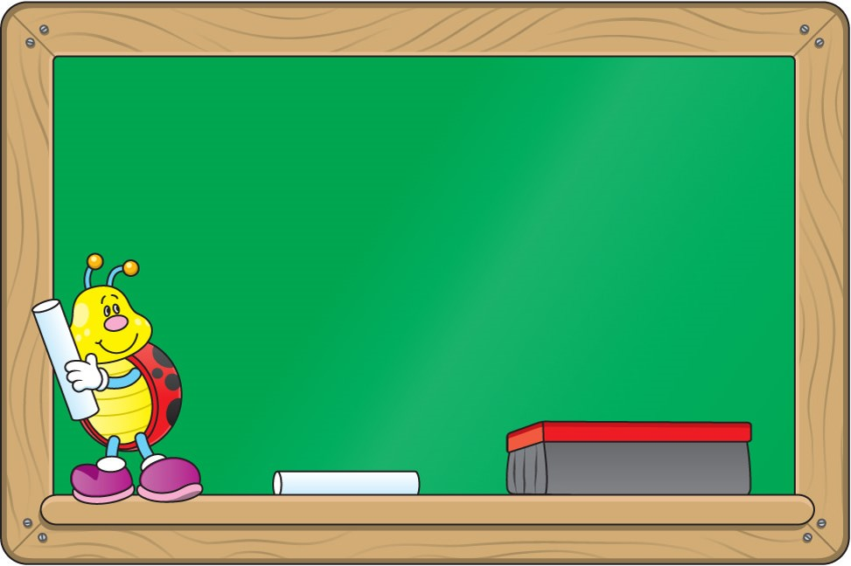
TIẾT 2
Giá trị của di tích lịch sử văn hóa

Slide 3


KHỞI ĐỘNG

Slide 4

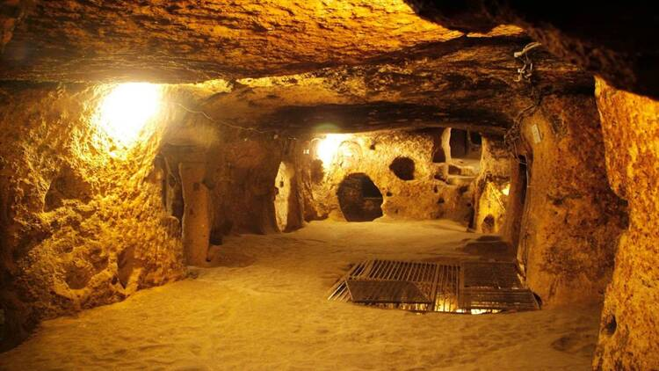
Em hãy cho biết đây là di tích lịch sử nào?
HẾT GIỜ
THỜI GIAN
Địa đạo Củ Chi
10
9
8
7
6
5
4
3
2
1

Slide 5
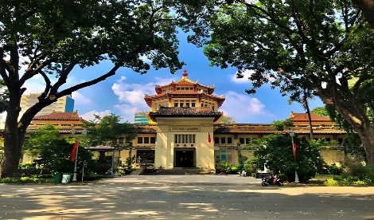
Em hãy cho biết đây là di tích lịch sử nào?
HẾT GIỜ
THỜI GIAN
Bảo tàng lịch sử TP Hồ Chí Minh
10
9
8
7
6
5
4
3
2
1

Slide 6
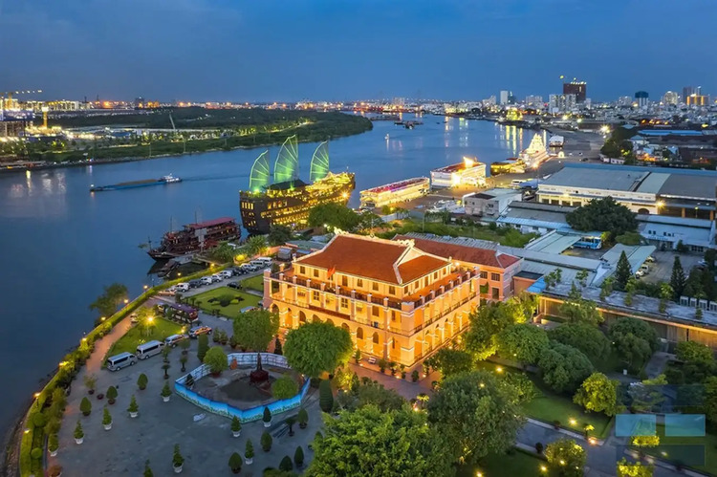
Em hãy cho biết đây là di tích lịch sử nào?
HẾT GIỜ
THỜI GIAN
Bến Nhà Rồng
10
9
8
7
6
5
4
3
2
1

Slide 7
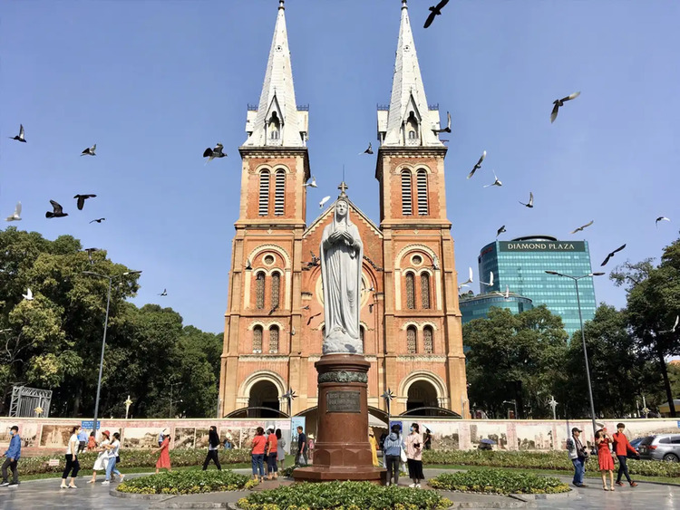
Em hãy cho biết đây là di tích lịch sử nào?
HẾT GIỜ
THỜI GIAN
Nhà thờ Đức Bà
10
9
8
7
6
5
4
3
2
1

Slide 8
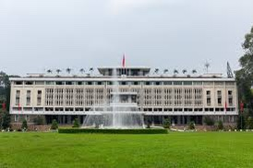
Em hãy cho biết đây là di tích lịch sử nào?
HẾT GIỜ
THỜI GIAN
Dinh Độc Lập
10
9
8
7
6
5
4
3
2
1

Slide 9


  Hoạt động 1:
Tìm hiểu về giá trị của di tích lịch sử - văn hóa.

Slide 10

Theo em các di tích lịch sử - văn hóa có những giá trị gì?

Slide 11
Các giá trị của di tích lịch sử - văn hóa
- Mỗi một di tích do người đời trước sáng tạo đều là sự hun đúc giá trị từ nhu cầu phản ánh hoạt động tinh thần nào đó. Trải qua thời gian, di tích trở thành không gian văn hoá cộng đồng - nơi chứa đựng, vun bồi và xây đắp nên đời sống tâm linh của dân tộc.

Slide 12
- Di tích lịch sử – văn hoá là thông điệp của các tiền nhân muốn gửi gắm cho thế hệ sau về ý thức xã hội, đời sống tinh thần, tâm linh và sức sáng tạo của họ.

Slide 13
- Đây cũng là bằng chứng, là dấu ấn về truyền thống lịch sử, văn hoá; về trình độ phát triển trong quá khứ của một quốc gia, một dân tộc, một cộng đồng dân cư. Thông qua di tích, tìm thấy những giá trị lịch sử, văn hoá tinh thần của cha ông thuở trước, di tích chính là di sản.

Slide 14
Hoạt động 2:
Tìm hiểu di tích
lịch sử - văn hóa.

Slide 15
Tìm hiểu di tích lịch sử - văn hóa.
Di tích lịch sử cùng với danh lam thắng cảnh, di vật, bảo vật, cổ vật quốc gia đều thuộc loại hình di sản văn hoá vật thể có giá trị lịch sử, văn hoá, khoa học.

Slide 16


Di tích lịch sử - văn hoá
Loại 1
Loại 2
Loại 3
Di tích lịch sử (di tích lưu niệm sự kiện, di tích lưu niệm danh nhân)
Di tích khảo cổ
Di tích kiến trúc nghệ thuật

Slide 17
Thành phố Hồ Chí Minh hiện nay có 185 di tích
1
2
3
58 di tích quốc gia (gồm 2 di tích khảo cổ học, 32 di tích kiến trúc nghệ thuật, 24 di tích lịch sử).
125 di tích cấp thành phố (trong đó có 75 di tích kiến trúc nghệ thuật và 50 di tích lịch sử).
2 di tích quốc gia đặc biệt (di tích lịch sử)

Slide 18
Câu 1
Câu 2
Liệt kê tên một số di tích lịch sử, di tích kiến trúc nghệ thuật, di tích khảo cổ trên địa bàn Thành phố Hồ Chí Minh. Em thích nhất di tích nào? Vì sao?
Nêu giá trị của di tích lịch sử - văn hoá.
THẢO LUẬN NHÓM

Slide 19


Slide 20
Câu 1
Liệt kê tên một số di tích lịch sử, di tích kiến trúc nghệ thuật, di tích khảo cổ trên địa bàn Thành phố Hồ Chí Minh. Em thích nhất di tích nào? Vì sao?
Địa đạo Củ Chi
Bảo tàng lịch sử TP Hồ Chí Minh
Bến Nhà Rồng
Nhà thờ Đức Bà
Dinh Độc Lập
Vườn Cau Đỏ - Quận 12

Slide 21
Địa Đạo Củ Chi
Những đường hầm được thiết kế, bố trí vô cùng tinh vi và đầy thông minh. Như được biết đây chính là yếu tố góp phần tạo nên thành công trong thời kỳ kháng chiến chống giặc.
Câu 1
Liệt kê tên một số di tích lịch sử, di tích kiến trúc nghệ thuật, di tích khảo cổ trên địa bàn Thành phố Hồ Chí Minh. Em thích nhất di tích nào? Vì sao?
Mọi người đều cảm nhận được khi đến đây chính là cái khí thế hào hùng, kiên trung, bất khuất của dân tộc Việt.

Slide 22
Đây cũng là bằng chứng, là dấu ấn về truyền thống lịch sử, văn hoá; về trình độ phát triển trong quá khứ của nước ta. Thông qua di tích, tìm thấy những giá trị lịch sử, văn hoá tinh thần của cha ông thuở trước.
Câu 2
Nêu giá trị của di tích lịch sử - văn hoá.

Slide 23

Dặn Dò:
- Ôn lại về giá trị của di tích lịch sử - văn hóa.
- Tìm hiểu về bảo tồn di tích lịch sử - văn hoá.

